Slide 1
groeipad collectief maatwerk 1000 klimaatjobs

Slide 2
Op de agenda
Inhoudelijke situering Groeipad 1000 “Klimaatjobs” en procedure
Wat verstaan we onder een “Klimaatjob”?
Vragen & antwoorden

Slide 3
Inhoudelijke situering
Vlaams Energie- en Klimaatplan (VEKP)
2021-2030 – engagement 1000 jobs in de sociale circulaire economie
“35. Bijkomend inzetten op sociale kringloopeconomie.
We creëren extra jobs in de sociale circulaire economie (o.a. in de Kringwinkels), jobs die betrekking hebben op het recycleren, herstellen, hergebruiken en herverdelen van goederen of materialen. Deze jobs hebben een belangrijke impact op de CO2-uitstoot dankzij het groter volume hergebruik van goederen en materialen en bieden omwille van hun arbeidsintensief karakter tegelijk heel wat kansen voor mensen met een grotere afstand tot de arbeidsmarkt”

Slide 4
Algemeen principe één Klimaatoproep met gespreide toekenning van het contingent (naar gelang beschikbaar budget)
Theoretisch contingent
Projectvoorstel
Impact op CO2
)

Slide 5
Stapsgewijze toelichting
Ontvankelijkheidsvoorwaarde
Theoretisch contingent onder voorbehoud
Projectvoorstel
Gefaseerde toekenning

Slide 6
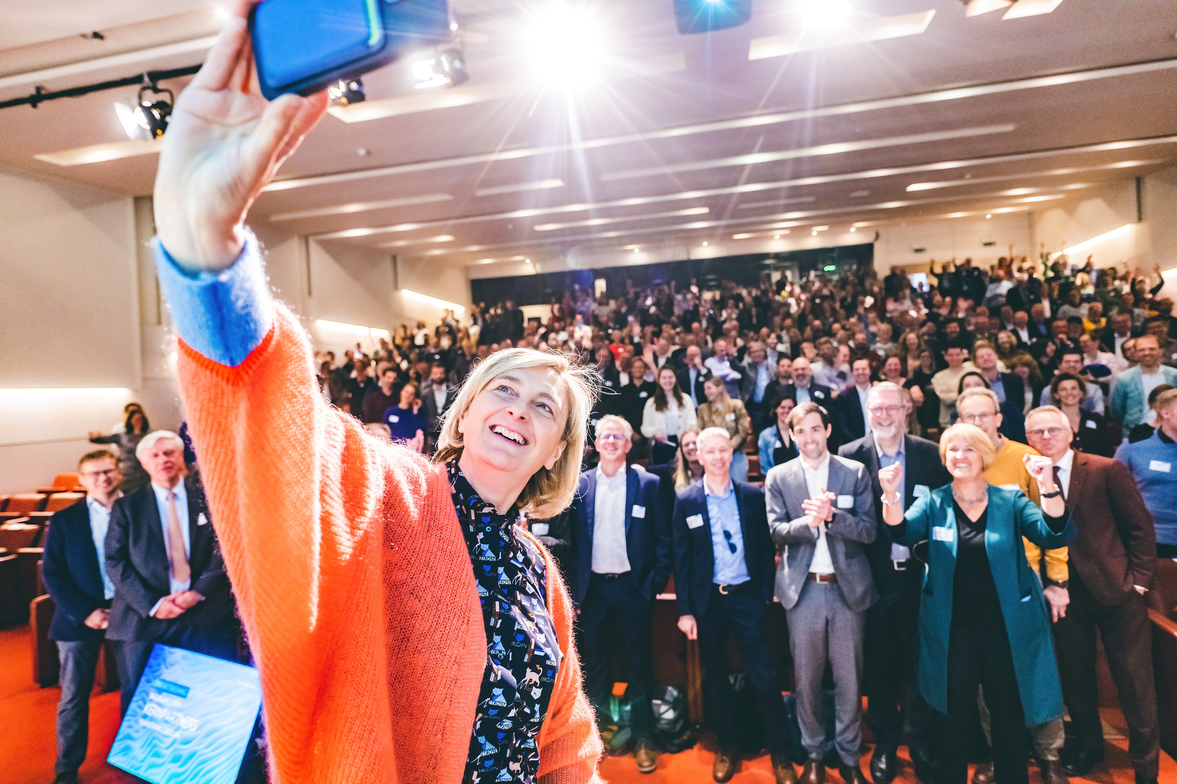
S 057 N

Slide 7
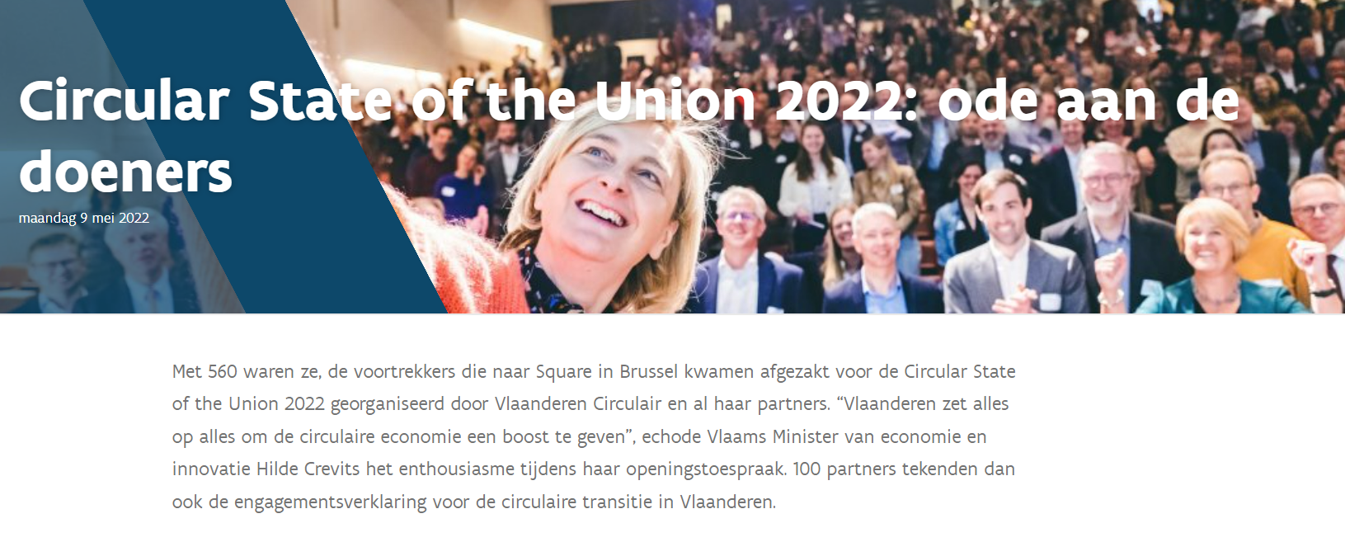
https://vlaanderen-circulair.be/nl/blog/detail-2/circular-state-of-the-union-2022-ode-aan-de-doeners

Slide 8
S 013 N
https://ovam.vlaanderen.be/circulaire-economie-strategieen-verminderen-onze-broeikasgasuitstoot

Slide 9
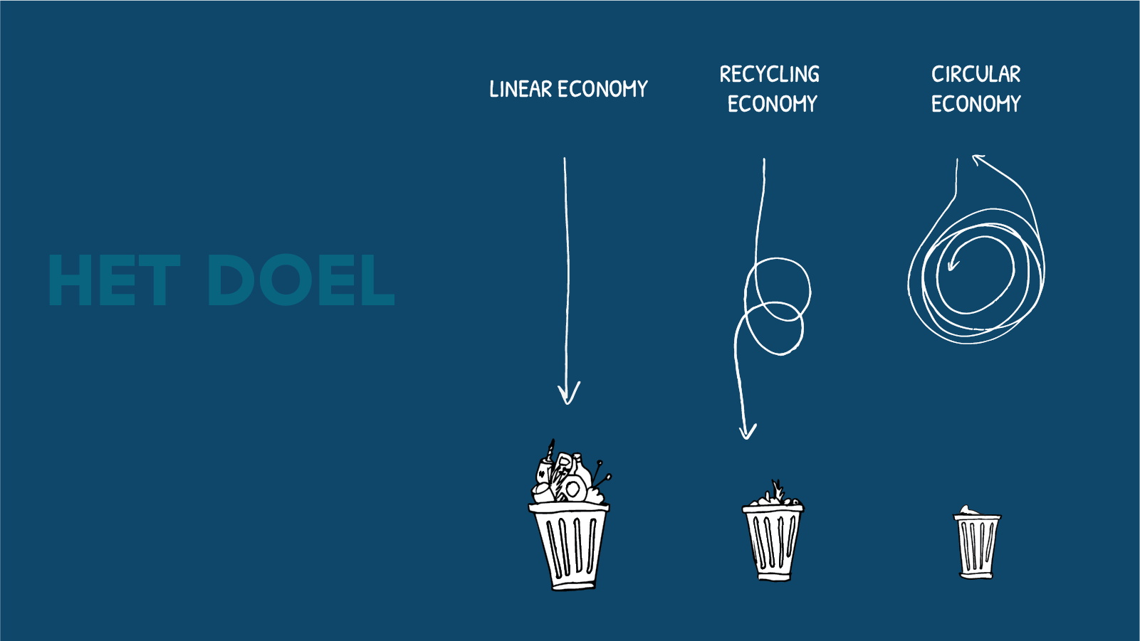
S 020 N

Slide 10
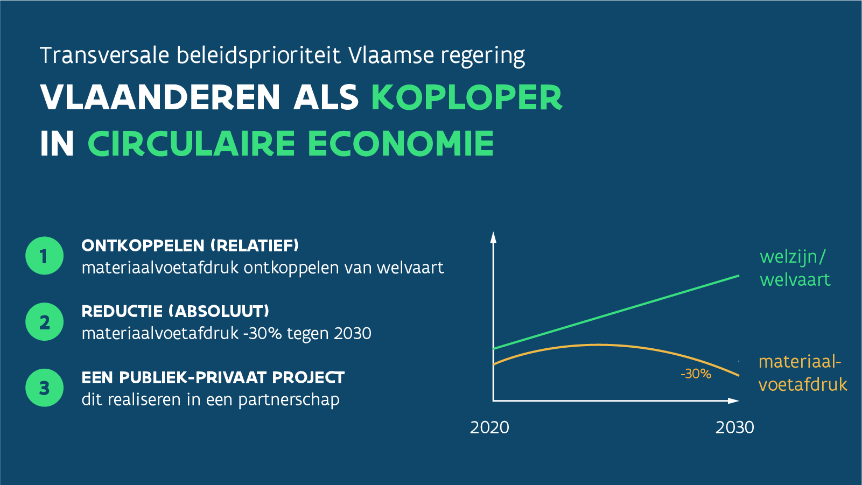
S 023 N

Slide 11
S 040 N

Slide 12
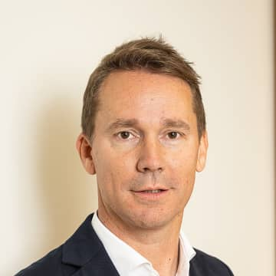
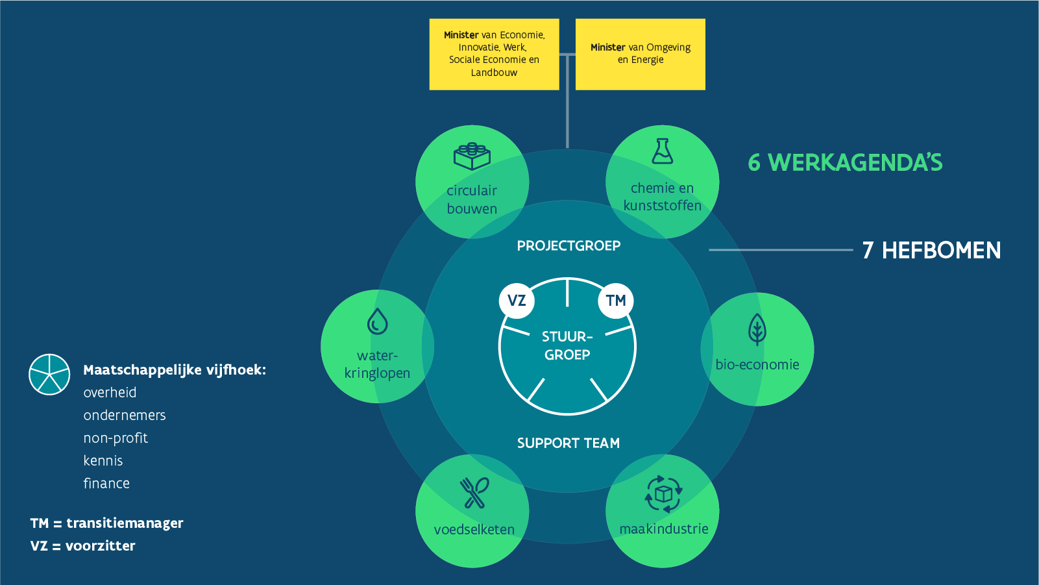
S 061 N

Slide 13
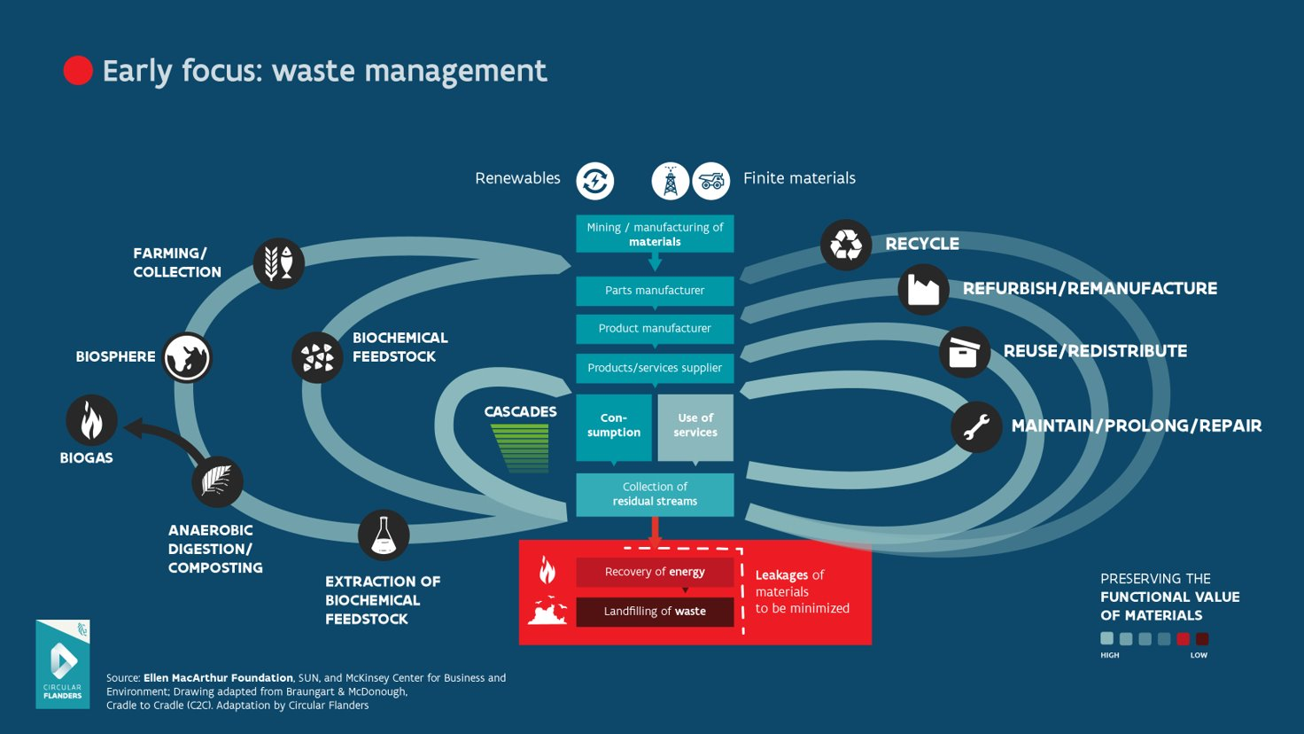
S 032-1 E

Slide 14
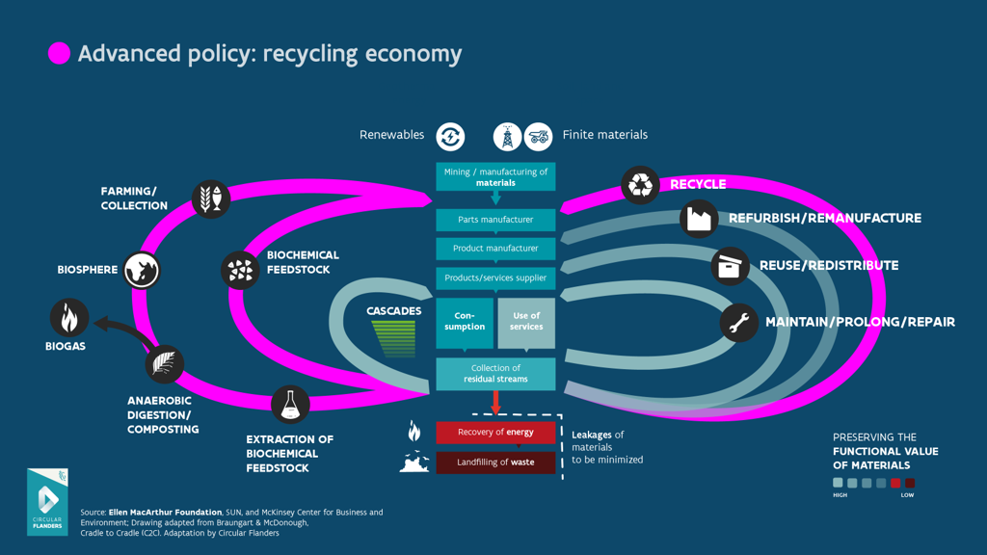
S 032-2 E

Slide 15
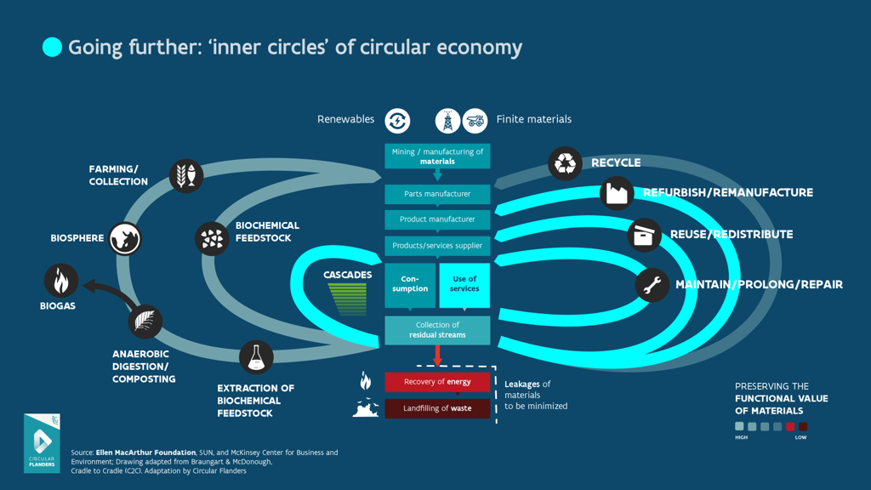
S 032-3 E

Slide 16
S 032-4 E

Slide 18
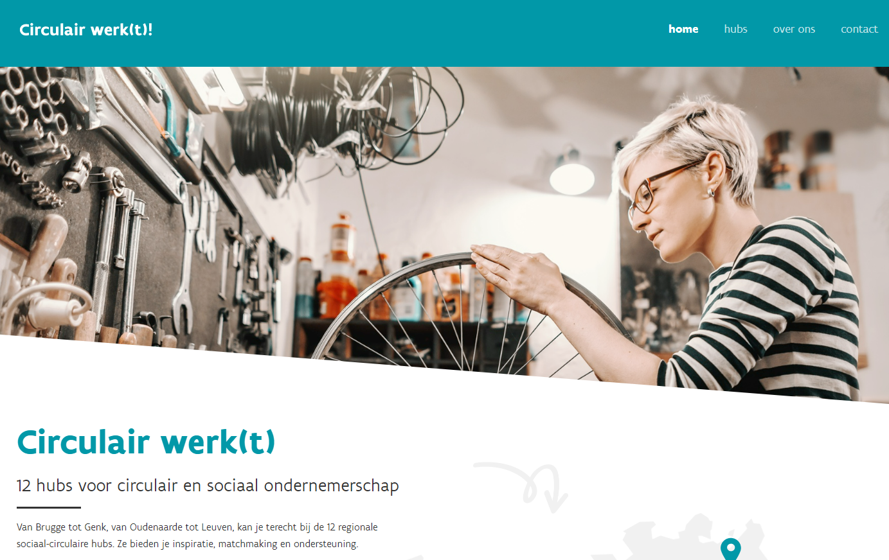

Slide 19
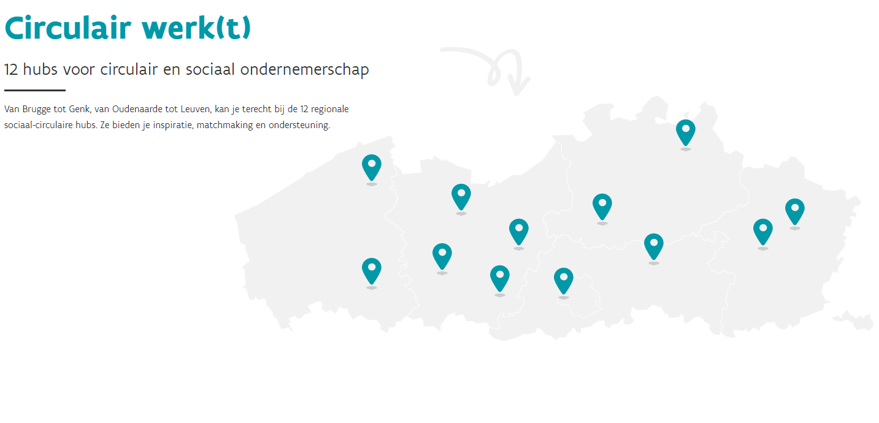
www.circulairwerkt.be

Slide 20
Groeipad 1000 klimaatjobs: timing
Aanvraagperiode (4 juli tot 28 augustus 2022)
In deze periode kunt u, indien uw onderneming beantwoordt aan de subsidievoorwaarden en aan de ontvankelijkheidsvoorwaarden een projectvoorstel indienen.
U dient uw projectaanvraag ten laatste op 28/08/2022 elektronisch in, op het emailadres: collectiefmaatwerk@vlaanderen.be
Beoordelingsperiode (29 augustus tot midden september 2022)
ontvankelijkheidsonderzoek
inhoudelijk onderzoek uit op de ontvankelijke aanvragen.
Indien uw projectvoorstel voldoet aan de inhoudelijke voorwaarden volgt een beslissing over toelating tot het groeipad “1000 klimaatjobs”.
Indien uw projectvoorstel niet voldoet kan er aan uw onderneming géén bijkomend contingent worden toegekend in het kader van het groeipad “1000 Klimaatjobs”.
Toekenningsfase(s)
eerste toekenningsfase in het kader van het globale groeipad “1000 Klimaatjobs” in gaat op 1 oktober 2022
tweede toekenningsfase, verwacht 1 januari 2023 (onder voorbehoud van onvoorziene wijzigingen).
Notes:
Wanneer er bijkomend budget beschikbaar is voor een volgende toekenningsfase zullen wij u voorafgaand vragen om aan te tonen dat u nog steeds voldoet aan de subsidievoorwaarden en ontvankelijkheidsvoorwaarden (zie hoger), indien u voldoet zal een volgend gedeelte van uw theoretisch contingent klimaatjobs uw maatwerkonderneming worden toegekend (a rato beschikbaar budget). Dit gebeurt steeds binnen de beschikbare begrotingsmiddelen.

Slide 21
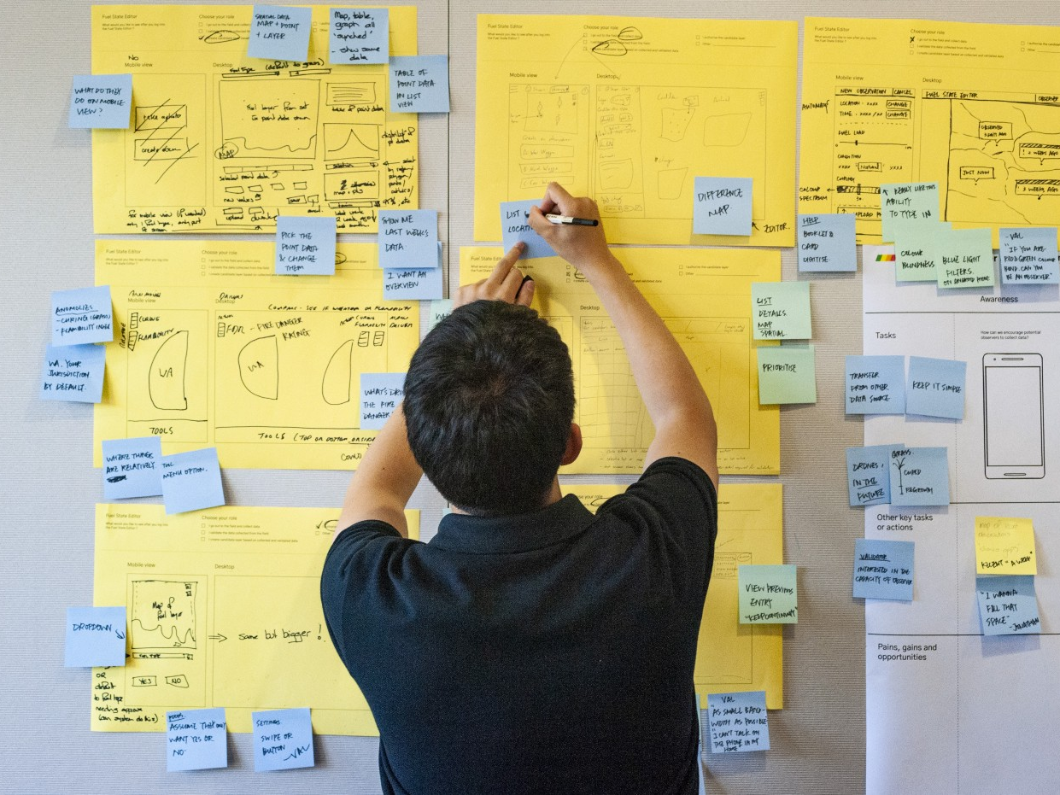
Vervolgverhaal: onderzoek
Via overheidsopdracht en o.b.v. gegevens verkregen uit oproepformulier onderzoeken we de effectieve CO2 reductie gerealiseerd door deze oproep.

